Slide 1
Проблемно-поисковый метод на уроках математики как способ достижения планируемых результатов
Каменева Марина Александровна
учитель математики
МКОУ «Лесниковский лицей имени Героя России Тюнина А.В.»

Slide 2
Реализация использования проблемных ситуаций на примере урока математики в 5 классе
Площадь треугольника

Slide 3
Этап «Формулировки темы урока»

Slide 4
Этап «Актуализация знаний» Возможно ли на квадратной площадке со стороной 30 км. поместить всё население мира ? ( 6,5 млрд. человек)

Slide 5
ЭТАП ИЗУЧЕНИЯ НОВОГО МАТЕРИАЛА Исследовательская работа «Площадь прямоугольного треугольника»
В С
6
А 8 Д
S = ?
Задания:
Вычисли площадь прямоугольника АВСД
(ответ _____ )
На какие фигуры разбила диагональ ВД прямоугольник (ответ ________)
Сравни эти фигуры (ответ ________)
Какой вид имеет треугольник АВД
(ответ ________)
Какую площадь имеет треугольник АВД (ответ ________)
Какую часть составляет площадь треугольника АВД от площади АВСД? (ответ ________)
Сформулируй правило для вычисления площади прямоугольного треугольника., вставив пропущенные слова:
«чтобы вычислить площадь прямоугольного треугольника, нужно _______ стороны треугольника, содержащие прямой угол и ______ на два»

Slide 6
ЭТАП ЗАКРЕПЛЕНИЯ ЗНАНИЙ Найти площадь парусника

Slide 7
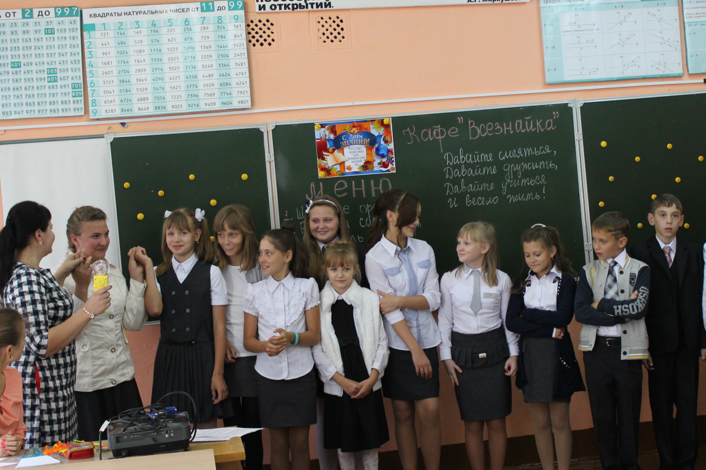
«Всему, что необходимо знать, научить нельзя, учитель может сделать только одно указать дорогу...»
Р. Олдингтон

